Slide 1


TRƯỜNG TIỂU HỌC ÁI MỘ A
Bài giảng điện tử Tiếng Việt lớp 1
Tên bài: ao - eo (tiết 1)

Slide 2

MÔN: TiẾNG ViỆT – LỚP 1
Phân môn: Học vần
Bài 106. ao - eo (tiết 1)

Slide 3

Thử tài
của bạn

Slide 4



Hãy đọc các từ sau:
Cô khen !
tuổi thơ điểm mười

Slide 5
Hãy đọc câu sau:
Cô khen !
Sim nở rộ tím cả núi đồi.

Slide 6
Điền vần uôi hay ươi?
Cô khen !
nụ c…………...
ươi

Slide 7
Nói 1 câu có tiếng chứa vần uôi.
Cô khen !

Slide 8

Bài 106. ao – eo

Slide 9

KHÁM PHÁ

Slide 10
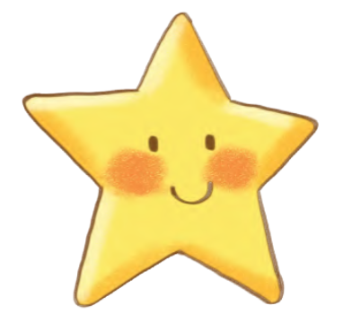
ao
ao
a
o
ao
ngôi sao

Slide 11
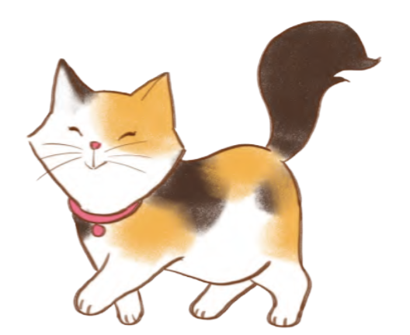
eo
eo
e
o
con mèo
eo

Slide 12
a
o
e
o

Slide 13
ao
eo
con mèo
ao
eo
ngôi sao

Slide 14

ao eo

Slide 15
ao
eo
sao
mèo

Slide 16


Slide 17



Luyện tập

Slide 18
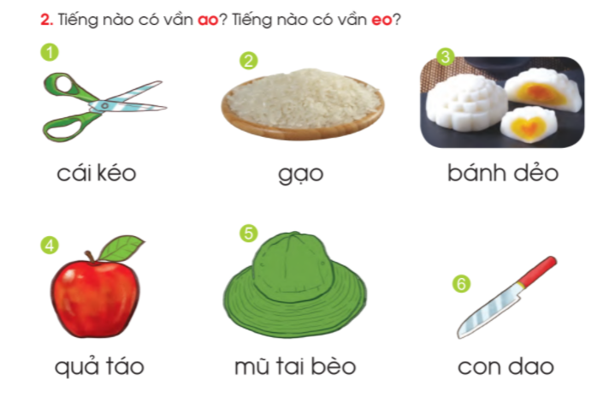

Slide 19

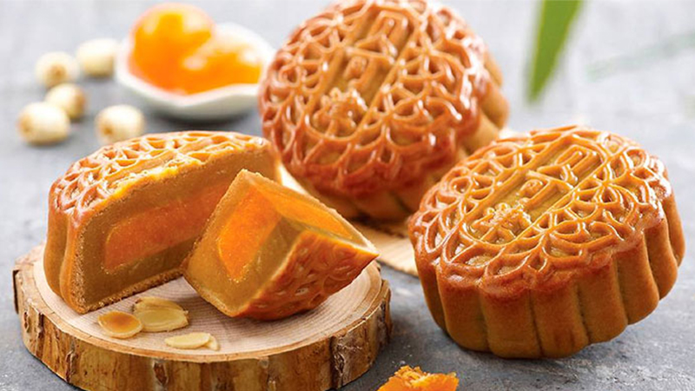

bánh dẻo
bánh nướng

Slide 20
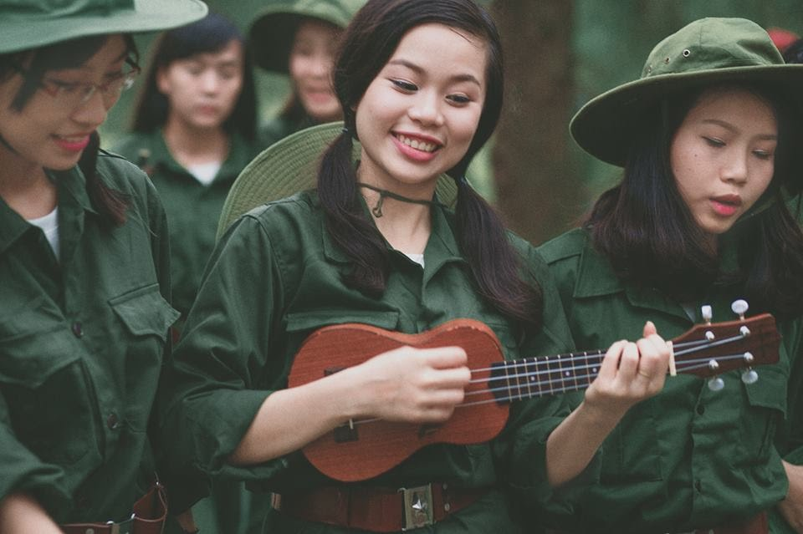
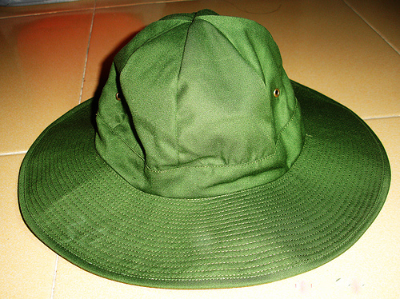
mũ tai bèo

Slide 21
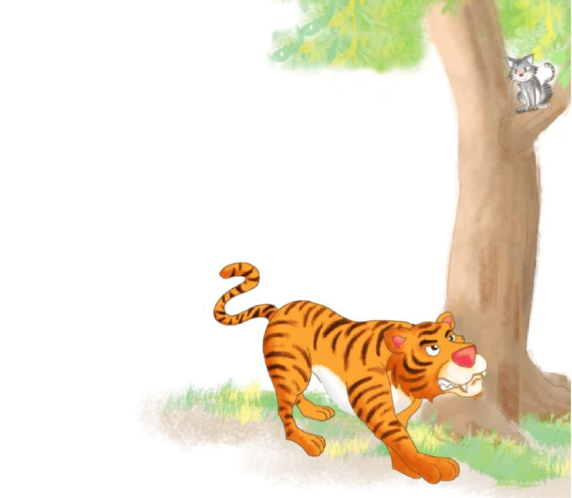

Slide 22
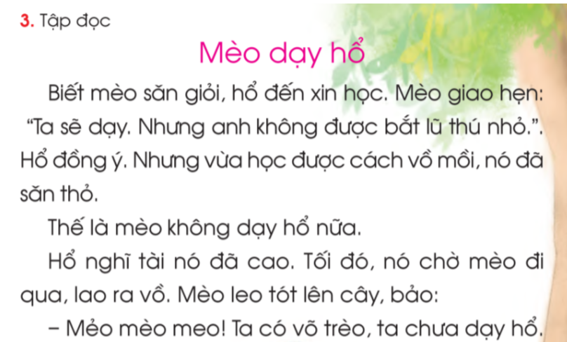

Slide 23
1
2
3
4
5
6
7
8
9
10
11
12

Slide 24





Dặn dò

